Slide 1


স্বাগতম

Slide 2


পরিচিতি
بسم الله الرحمان الرحيم
মোঃ মোস্তফা কামাল
সহকারী সুপার
মদিনাতুল উলুম ইসলামিয়া দাখিল মাদরাসা
পালিশারা, হাজিগঞ্জ, চাঁদপুর।
mdmostafakamal8@gmail.co
বিষয়ঃ ইসলামের ইতিহাস
দাখিল ৯ম-১০ম শ্রেণী
সময়ঃ ৫০ মিঃ

Slide 3
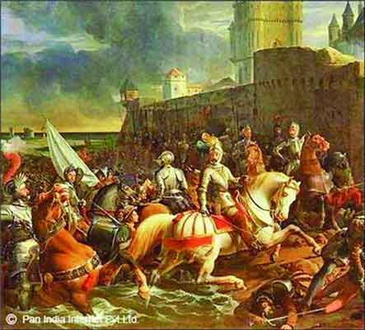
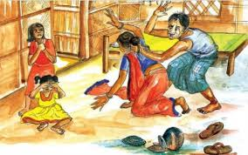
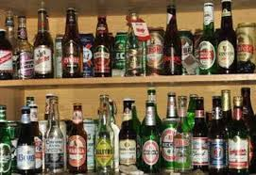
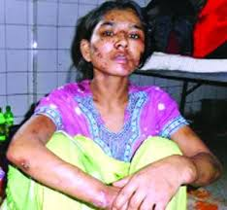
যুদ্ধ বিগ্রহ
নারীনির্যাতন
নেশা বা মদের আসর
নির্যাতিতা গৃহ পরিচারিকা

Slide 4
আজকের পাঠঃ
      আইয়্যামে জাহেলিয়্যাত
            ১ম অধ্যায়
                ৪র্থ পরিচ্ছেদ

Slide 5
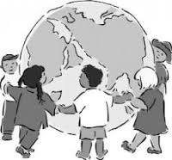
এ পাঠ শেষে তোমরা.......
“আইয়্যামে জাহেলিয়াতের” সংজ্ঞা বলতে পারবে।
“আইয়্যামে জাহেলিয়াতের” রাজনৈতিক অবস্থা ব্যাখ্যা করতে পারবে।
“আইয়্যামে জাহেলিয়াতের” সামাজিক অবস্থা মূল্যায়ণ করতে পারবে।

Slide 6
ব্যাপ্তিকালঃ এই অন্ধকারাচ্ছন্ন যুগের ব্যপ্তিকাল কতদিন ছিল তা নিয়ে ঐতিহাসিকদের ভিতর মতপার্থক্য রয়েছে। সেই মতামতসমূহ নিম্ন রুপঃ
অনেকে বলেছেন যে,আদম(আঃ) থেকে শুরু করে মুহাম্মদ(সাঃ)এর জন্মের আগ পর্যন্ত সময়কালকে আইয়্যামে জাহেলিয়াত বলা হয়। তবে এধরনের মতামত গ্রহণযোগ্য নয়।
আবার কোন কোন আরব ঐতিহাসিক বলেছেন যে, হযরত ঈসা (আঃ) এর আবির্ভাবের পর থেকে হযরত মুহাম্মদ (সাঃ) এর জন্মের আগ পর্যন্ত এর ব্যাপ্তিকাল বিস্তৃত ছিল।
পি.কে হিট্টি বলেন, “মহানবী (সাঃ) এর আবির্ভাবের একশ বছর আগে থেকেই আইয়্যামে জাহিলিয়াতের শুরু হয়। ” উপরের আলোচনা দ্বারা বুঝা যায় যে, ঈসা (আঃ) এর পরে মুহাম্মদ(সাঃ) এর আবির্ভাবের পূর্বে অর্থাৎ ইসলামের আবির্ভাবের পূর্ব পর্যন্ত সময়কালকে আইয়্যামে জাহিলিয়াতের কাল ধরা হয় ।

Slide 7

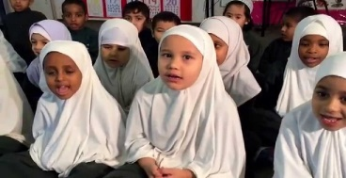
একক কাজ
১। “আইয়্যামে জাহেলিয়াতের” অর্থ-
(ক) আলোকিত দিন (খ) অন্ধকার দিন
(গ) অজ্ঞতার যুগ (গ) আলোকিত যুগ।
২। “আইয়্যামে জাহেলিয়াতের” অন্তর্ভুক্ত ছিল কোনটি?
(ক) সম্পুর্ণ আরব দেশ (খ) হেজাজ ও পাশ্ববর্তী এলাকা
(গ) বিশ্ব ব্যাপী (ঘ) ইয়ামান।

Slide 8
রাজনৈতিক অবস্থাঃ
আইয়্যামে জাহেলিয়াতের সময়কার রাজনৈতিক অবস্থা ছিল খুবই সূচনীয়। কারণ তখন কোন কেন্দ্রীয় শাসন ছিল না।
প্রত্যেক গোত্রে একজন শাসক থাকত, যাকে বলা হত شيخ বা ‘শেখ’। ফলে গোত্রে গোত্রে দ্বন্দ্ব সংঘাত ছিল নিত্য নৈমিত্তিক ঘটনা।

Slide 9
মেলায় একটি খেলাকে কেন্দ্র করে দুই গ্রাম বাসী সংঘর্ষে জড়িয়ে পড়ল। এমনকি কয়েকদিন পর্যন্ত সংঘাত চলতে থাকল।
১। উক্ত ঘটনা তোমার পাঠ্য বইয়ে আলোচিত কোন বিষয়টির কথা মনে করিয়ে দেয়?
২। উক্ত ঘটনা সে সময়কার কোন অবস্থার সাথে মিল রয়েছে?
(ক) রাজ নৈতিক (খ) সামাজিক
(গ) অর্থনৈতিক (ঘ) ধর্মীয়।

Slide 10
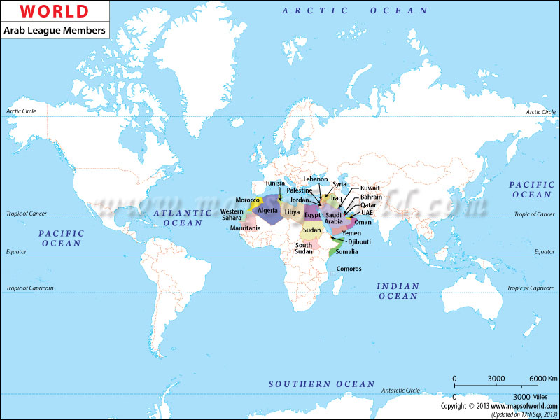
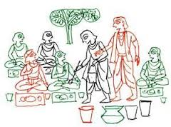
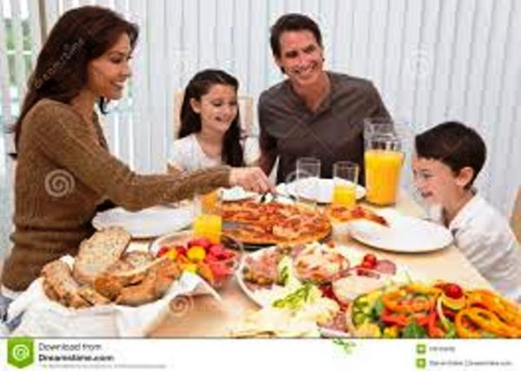
সামাজিক অবস্থাঃ
কৌলিণ্য প্রথাঃ
নারীদের অবস্থাঃ

Slide 11
জীবন্ত কন্যা সন্তানকে সমাধিত করতঃ
দাস-দাসীর অবস্থাঃ

Slide 12
একটি অনুষ্ঠানে জনৈক ব্যাক্তি তার পাশে একজন দিনমজুর বসার কারণে তিনি অন্য টেবিলে গিয়ে বসলেন।
১। উক্ত ঘটনাটি কোন সময়ের কথা মনে করিয়ে দেয়?
(ক) সভ্যতার যুগের (খ) আইয়্যামে জাহেলিয়াতের (গ) প্রাচীন কালের (ঘ) আধুনিক কালের।
২। উক্ত ঘটনা সে সময়কার কোন অবস্থার সাথে সাদৃশ্যপুর্ণ?
(ক) রাজনৈতিক (খ) সামাজিক
(গ) অর্থনোইতিক (ঘ) সংষ্কৃতিক।

Slide 13
আইয়্যামে জাহেলিয়া
হেজাজ এবং এর পার্শ্ববর্তী এলাকা
হেজাজ এবং এর পার্শ্ববর্তী এলাকার লোক
হযরত ঈসা (আ) এর পর থেকে নবি (স) এর আভির্বাবের পূর্ব পর্যন্ত প্রায় ৬০০ বছর
আইয়্যামে জাহেলিয়া
সময় কাল
এলাকা/অঞ্চল
অধিবাসি

Slide 14
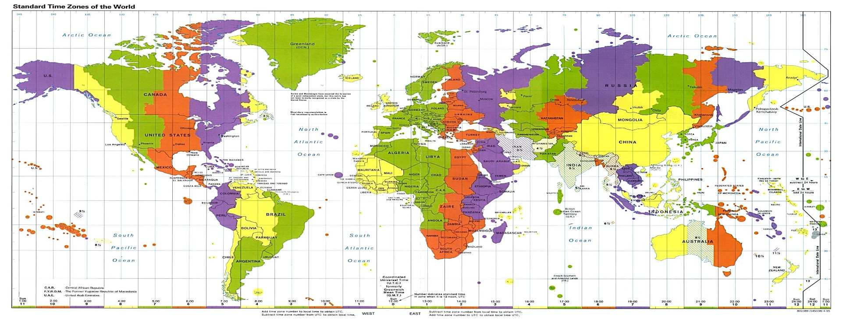
পাঠ মূল্যায়ন
‘আইয়্যাম’ শব্দের অর্থ কী?
‘আইয়্যামু জাহেলিয়া’ অর্থ কী?
আইয়্যামু জাহেলিয়ার সময় কাল কত বছর?
উক্ত সময়ের রাজনৈতিক অবস্থা কেমন ছিল?
গোত্র প্রধানের উপাধি কী ছিল?
৫। শায়েখ বা শেখ।
৪। খুবই সূচনীয়।
৩। প্রায় ছয় শতাব্দী কাল।
২। অজ্ঞতার যুগ।
যুগ

Slide 15

আইয়্যামে জাহেলিয়াতের সামজাজিক অথবা রাজনৈতিক অবস্থা নিরূপণ করে একটি প্রতিবেন লিখে আনবে।

Slide 16

সবাইকে ধন্যবাদ

